Slide 1
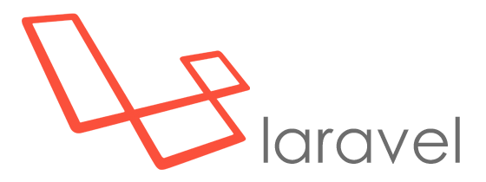

Slide 2


Slide 3
Outline
MVC Framework trong Laravel
Demo

Slide 4
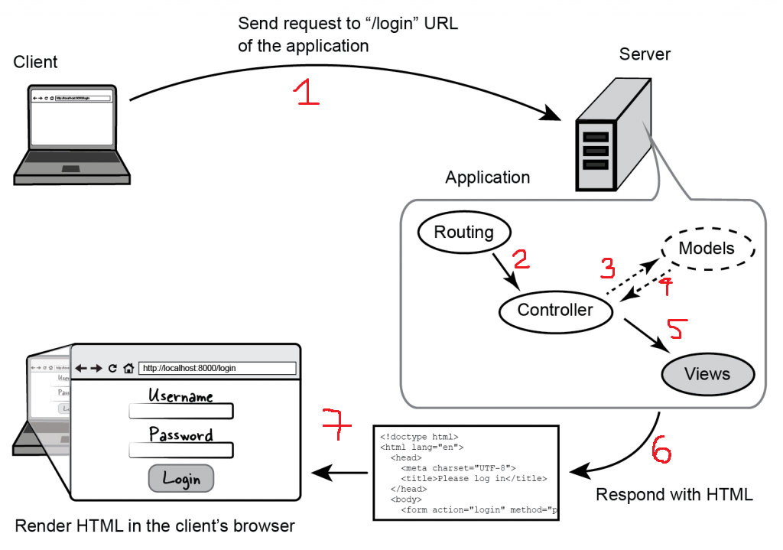
3. MVC trong Laravel

Slide 5
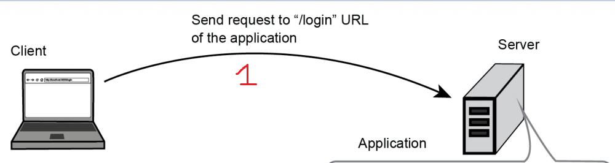
Giải thích chi tiết
(1): Người dùng gửi lên request “/login”
(2): Ứng dụng sẽ tiến hành map route /login trong URL trong routes/web.php file nếu có, Controller và action tương ứng sẽ được gọi ra

Slide 6
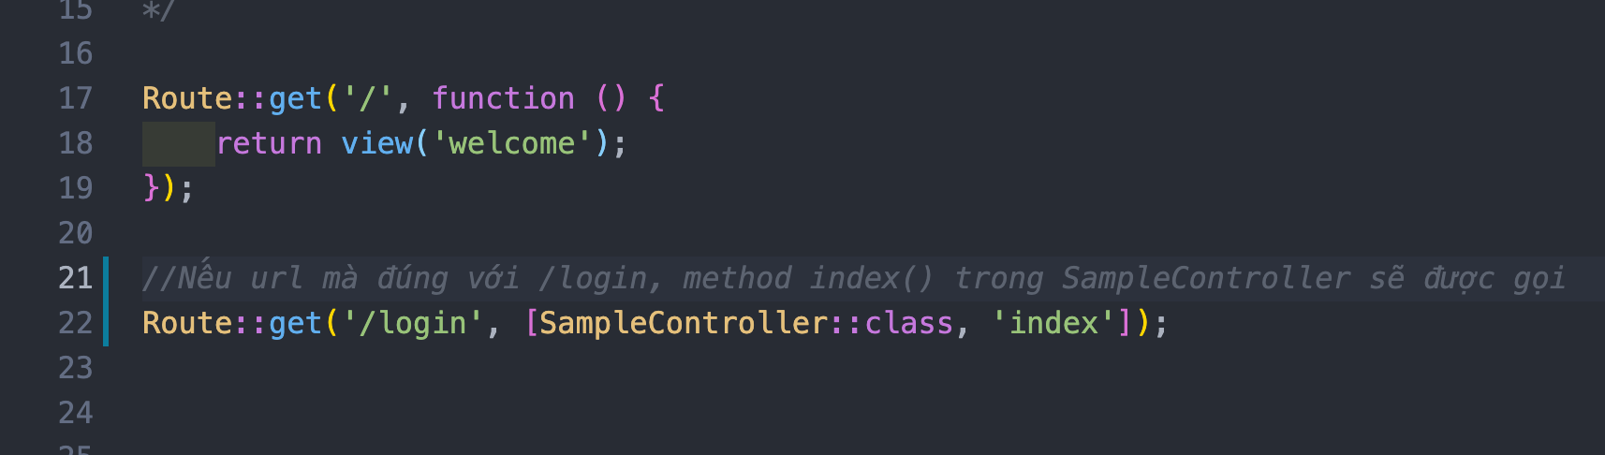
Bước 1 và 2

Slide 7
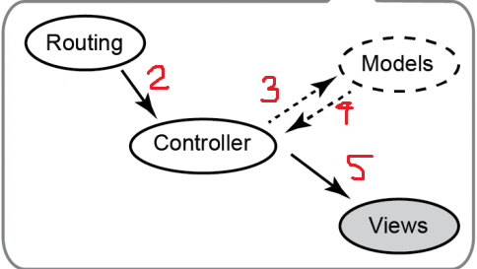
(3): action tương ứng bên trong controller sẽ tiến hành gọi models để truy vấn cơ sở dữ liệu (select * , where, …) để trả kết quả về
(4): Sau khi lấy kết quả trả về từ model, controller sẽ chuyển data vào view

Slide 8
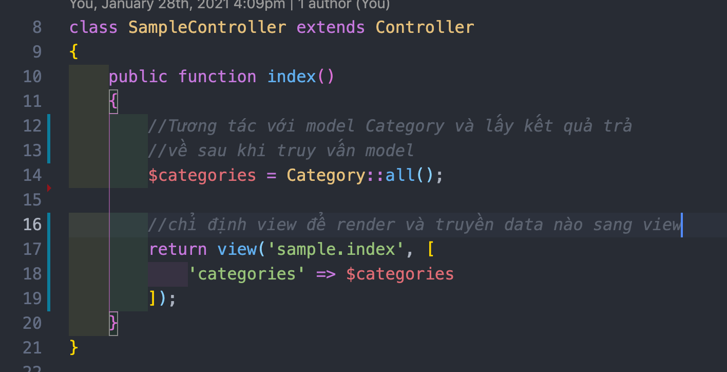
Demo

Slide 9
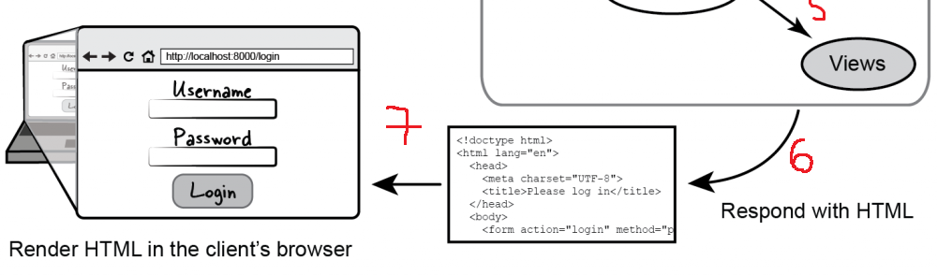
(6) + (7): View tiếp nhận data từ controllers và hiển thị HTML tương ứng

Slide 10
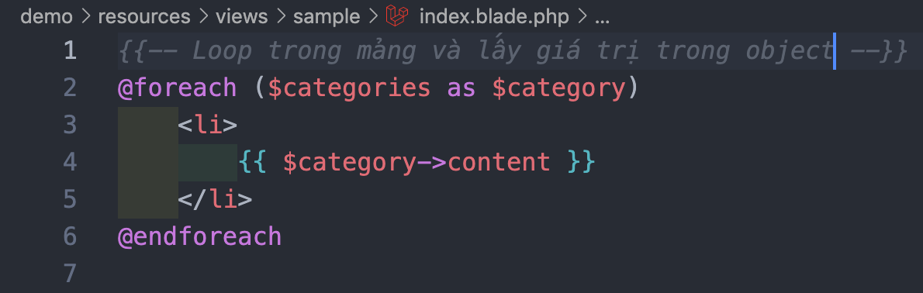
Render data trong view

Slide 11
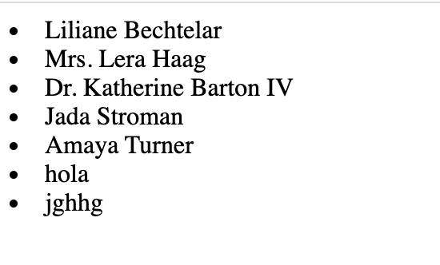
Kết quả

